Slide 1
大中票券債券市場展望雙週報
2023/10/30
Peter Tsai

Slide 2
市場回顧
美國10y公債利率過去兩周主要在4.80%~5.00%的區間整理。Fed在11月的會議上可能再次暫停升息，而以巴戰爭，也令美債成為避險資產，讓美債利率在近期維持高檔整理。美債10y上周五收在4.8346%。台債利率市場，受到美債利率走勢影響，在利率漲過1.30%後，欠缺再度上漲的因素，盤勢偏向整理，初級市場發行利率或可為債市方向提供參考。10y最新收盤利率為1.31%。

Slide 3
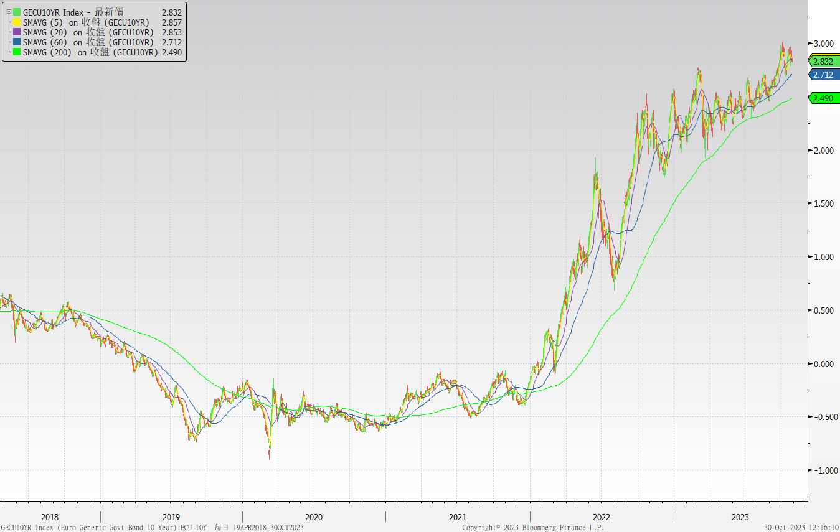
歐債十年期利率走勢圖

Slide 4
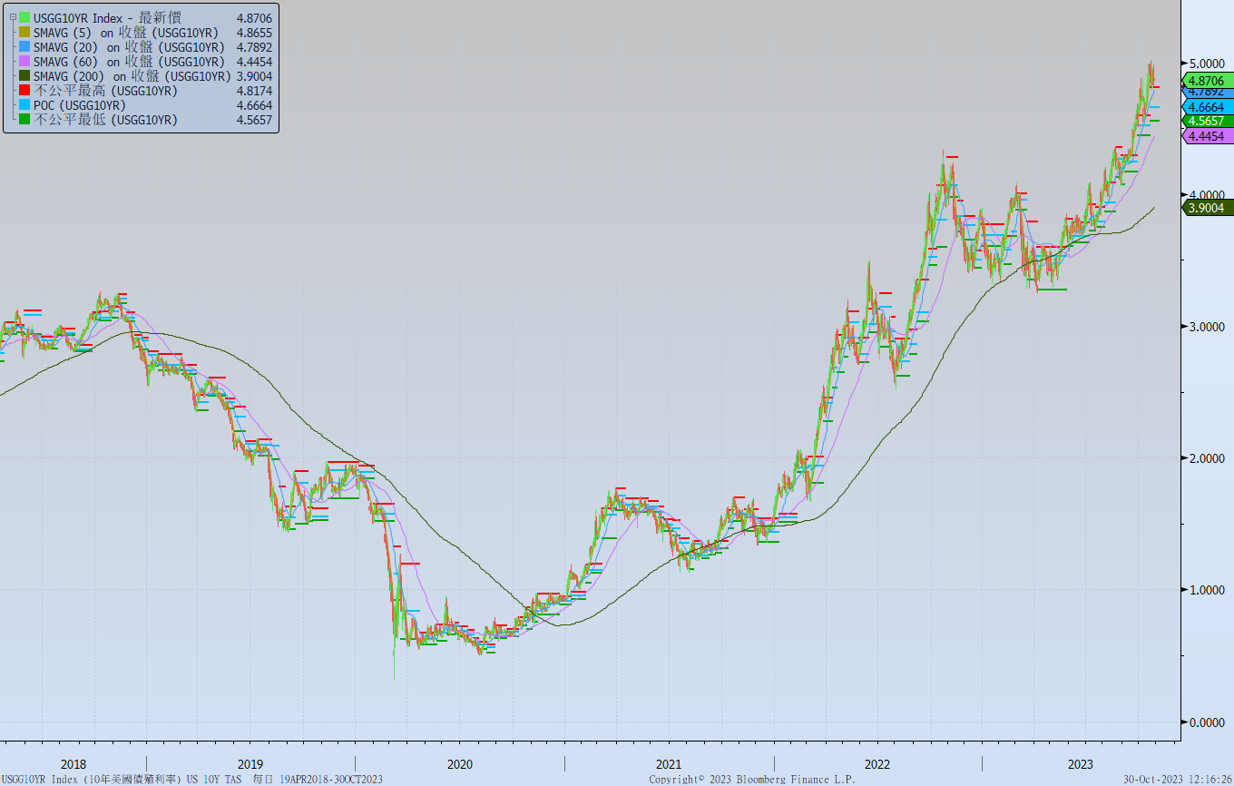
美債十年期利率走勢圖

Slide 5
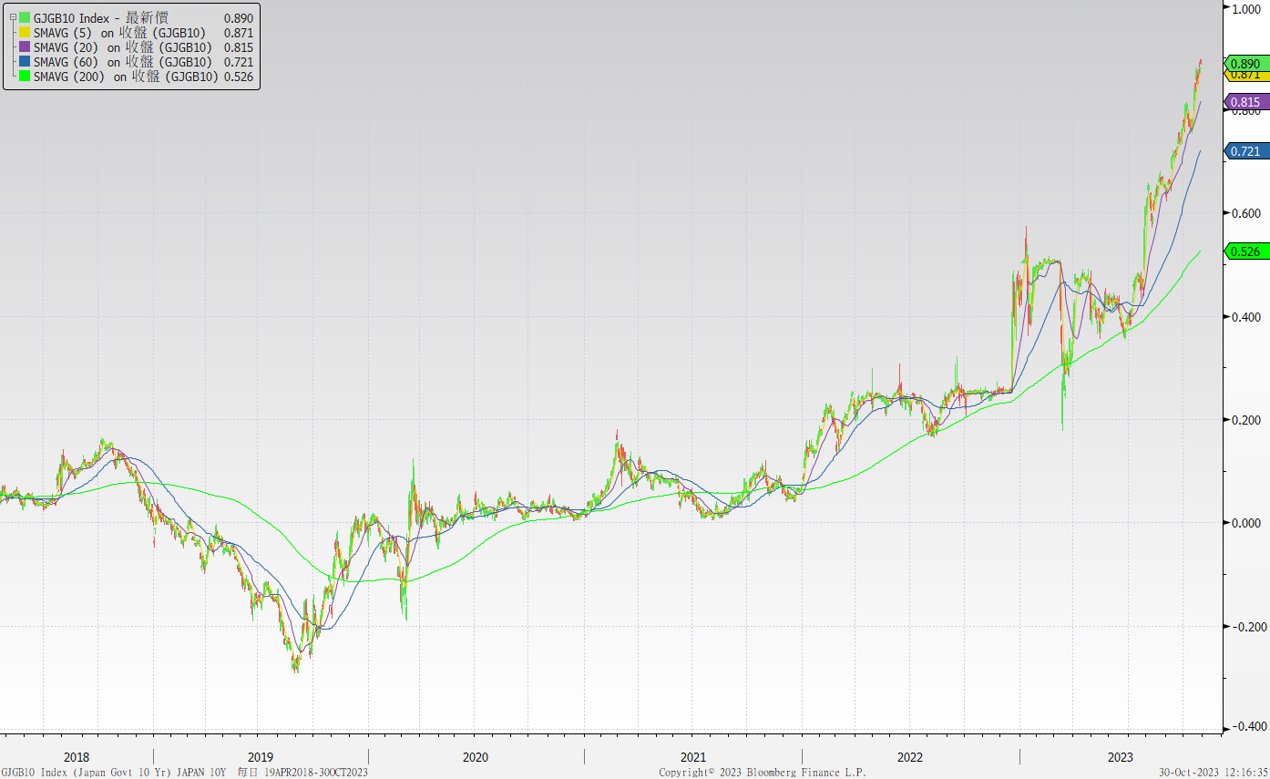
日債十年期利率走勢圖

Slide 6
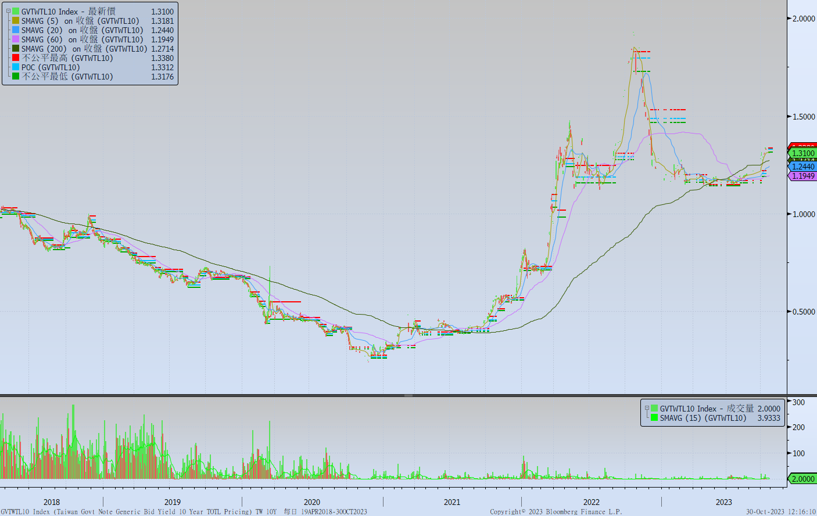
台債十年期利率走勢圖

Slide 7
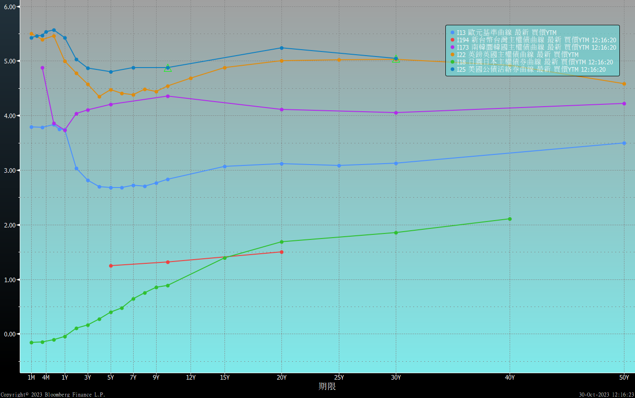
主要國家殖利率曲線

Slide 8
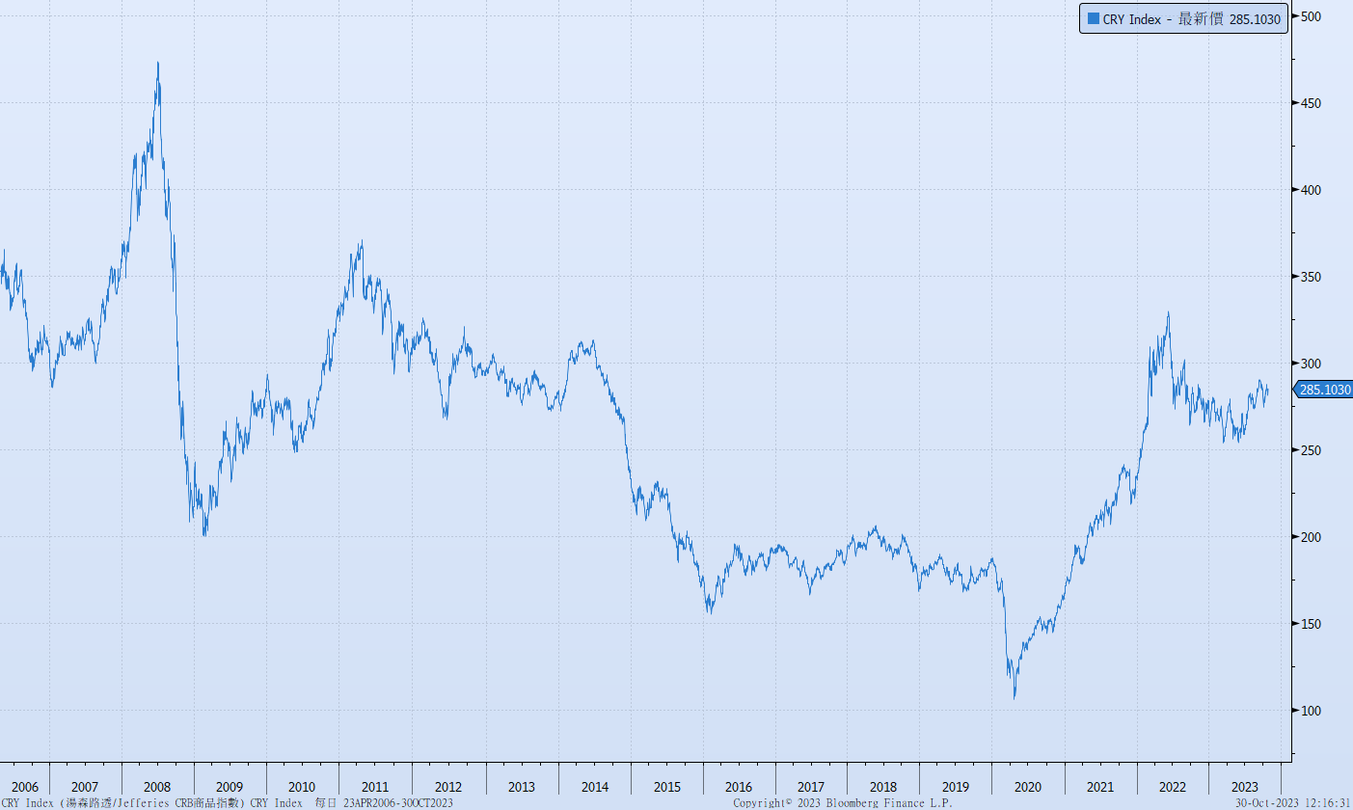
原物料指數

Slide 9
美國GDP成長率

Slide 10
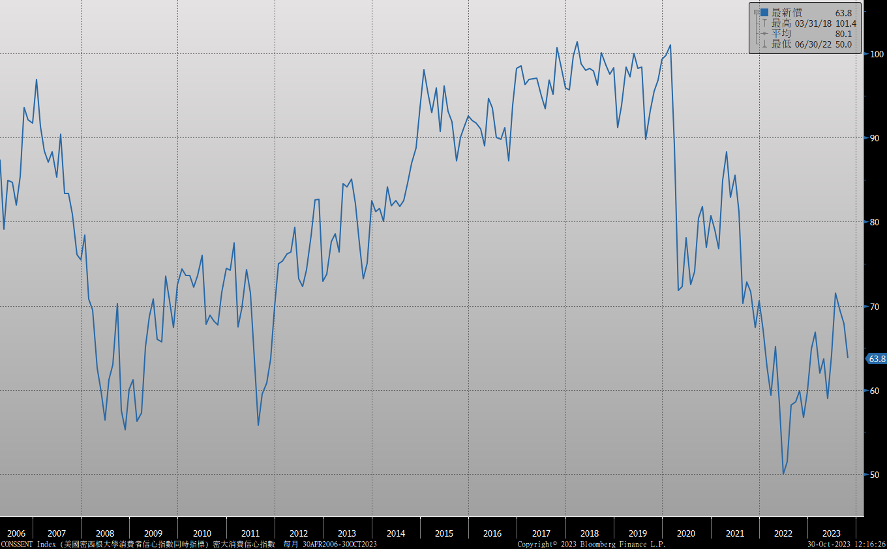
密大消費信心

Slide 11
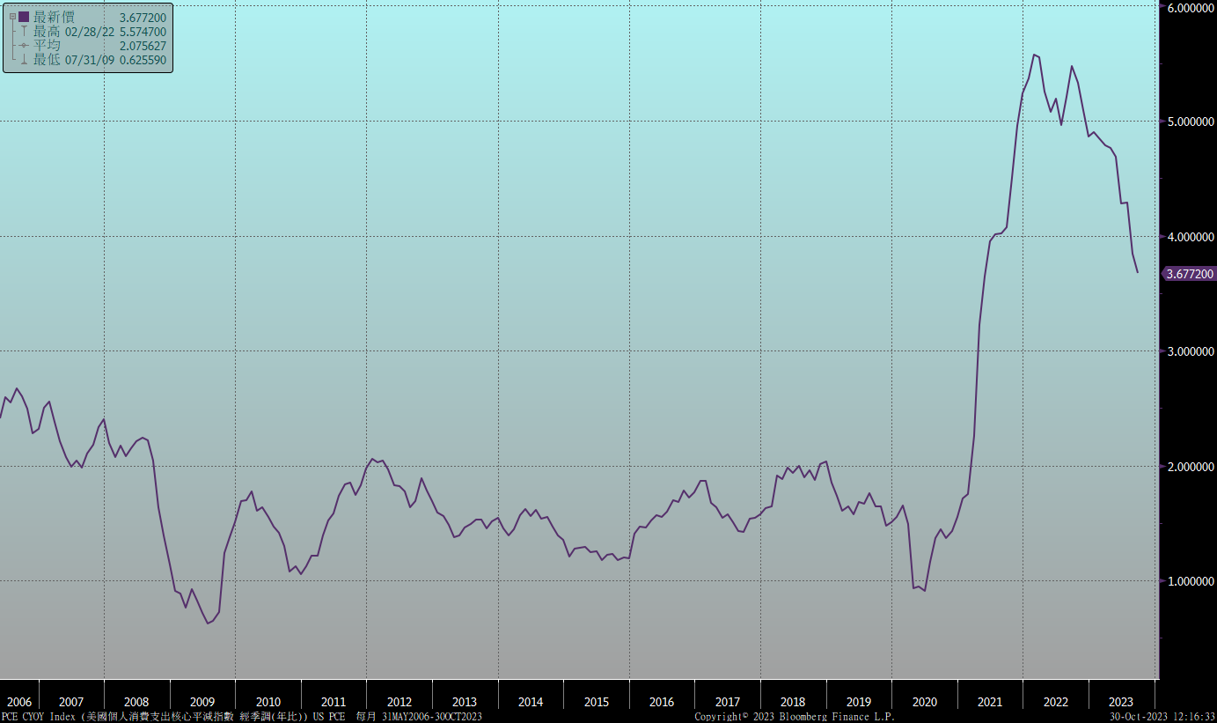
美國個人消費支出核心平減指數 經季調(年比)

Slide 12
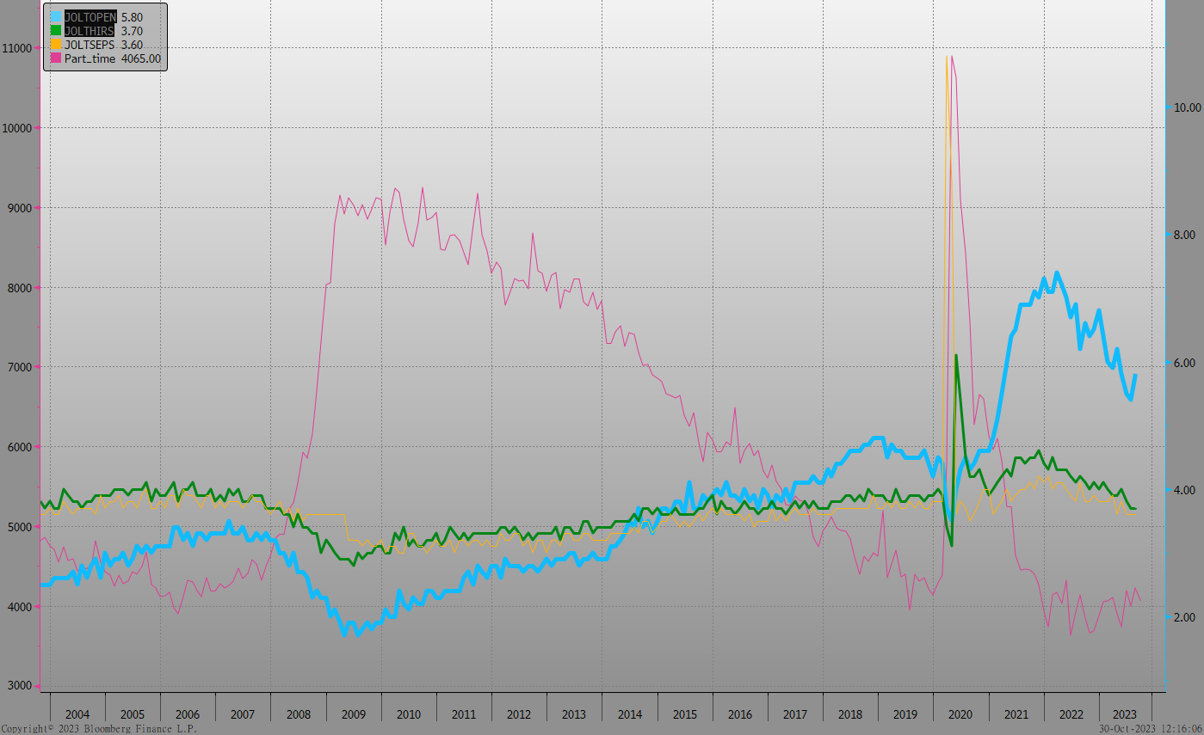
美國就業情況

Slide 13
美國新屋及成屋銷售

Slide 14
美國非農就業人數

Slide 15
經濟數據預報

Slide 16
市場展望
從利率走勢看，美債10y利率月線與季線雖然持續上揚，但利率走勢在5.0%附近屢攻不上，且有較大跌幅，須注意上漲趨勢減弱的可能。
在經濟數據方面，即將公布台灣10月CPI數據及台灣第三季GDP數據，美國10月ISM製造業與服務業指數，10月美國非農就業報告。近期的美國9月份核心PCE環比增幅從8月的0.1%加快至0.3%，但Fed應該還有保持謹慎和耐心的空間。11月初的FOMC會議預料仍暫停升息，但周三即將公布的美國財政部新借款計畫，將揭示美國財政部將在多大程度上增加長期債券的發行力度，為公債市場帶來利率上漲的壓力。台債方面，受到美債利率逼近5%高檔影響，台債市場利率估易漲難跌。公司債市場的發售結果，將展現交易商對目前利率水準的看法。預估10y區間在1.28%~1.35%。利率交換市場，5年期利率區間在1.65%~1.75%。

